Slide 1

数学建模案例选讲

Slide 2

2010 年上海世博会影响力的定量评估
(2010 年 B 题)

Slide 3
1 问题的重述
通常 2010 年上海世博会是首次在中国举办的世界博览会。从 1851 年伦敦的“万国工业博览会”开始，世博会正日益成为各国人民交流历史文化、展示科技成果、体现合作精神、展望未来发展等的重要舞台。请你们选择感兴趣的某个侧面，建立数学模型，利用互联网数据，定量评估 2010 年上海世博会的影响力。

Slide 4
2 问题分析
该问题是一个开放性的问题，讨论的也是当时的热点问题。
概括地说，需要我们解决两个问题：
(1) 选择一个侧面
(2) 评估影响力

Slide 5
第一个问题：选择一个侧面
这是一个策略性问题。“侧面”选择的恰当与否，决定了后续的讨论是否能够顺利进行下去。
题目要求：选择感兴趣的某个侧面，建立数学模型，利用互联网数据，定量评估……
这意味着：你所选择的角度，应该考虑如下几条一般性原则：

Slide 6
① 能够找到足够的数据支撑
② 能够比较容易地用数学模型来描述
③ 是一个具体的方面(不要空泛、无边际)
④ 你比较熟悉或有能力解决或感兴趣
⑤ 有较多能够借鉴、类比的其它探讨
⑥ 已经有人讨论过
注：当然，选择尚无人关注过的角度，是非常有创意的。但可能难度可能也很大。

Slide 7
就这个案例来讲，可以从社会、经济、文化、科技等多个角度考虑。
宏观方面，可以考虑以下侧面：
(1) 提升中国国际形象、展示综合国力、给上海的发展带来契机、使上海更加国际化、促进世界各国人民的团结……
(2) 展示中华文化、推进多元文化的交流和融合、了解(我国或世界各国)民俗民情、新技术、新产品的普及和推广、汇集世界各国最新的科技成果……

Slide 8
(3) 增进中国和世界各国贸易的机会和经济发展、带动新一轮各国到中国投资的热潮、带动中国周边经济的发展、拉动上海或长三角区域经济发展、促进产业结构的调整、加快城市基础设施建设……
微观方面，可以考虑以下侧面：
(4) 促进旅游业的发展、促进服务业发展、促进社会消费品增长、改善交通状况、创造就业机会、增大进出口额度、带动上海及周边地区物流业发展……

Slide 9
(5) 强调绿色、促进自然友好，如：发展零废弃物的循环经济、发展全过程约束碳排放的低碳经济……
选择比较多的角度是：
• 旅游
• 经济(GDP)
• 文化
循环经济、低碳经济是两个新颖的角度，但不容易讨论。

Slide 10
第二个问题：评估影响力
这个问题是一个技术性问题。
题目要求：建立数学模型，利用数据，定量评估影响力。
因此，必须考虑以下四个问题：
• 评估指标及权值
• 影响力的定义
• 数据的获得或估计
• 影响力的评价、对比、类比

Slide 11
对上海旅游业影响的定量评估
(1) 选取评估指标
评估指标的选取方式各不相同，可以参照相关文献，选取的只要合理即可。
例如：入境人数，旅游总收入，旅游从业人数；
再如：入境人数，社会消费品零售总额，上海星级酒店入住率；

Slide 12
又如：
世博会 对旅游 业影响 (A) | 旅游人次(B1) | 入境游客人次(C1)
 |  | 国内旅游人次(C2)
 | 旅游收入(B2) | 入境旅游收入(C3)
 |  | 国内旅游收入(C4)
 | GDP(B3) | 上海市GDP(C5)
 |  | 旅游总收人占GDP百分比(C6)
 | 记忆度(B4) | 宣传力度(C7)
 |  | 自然环境(C8)
 |  | 人文风情(C9)
 | 满意度(B5) | 旅览服务(C10)
 |  | 交通状况(C11)
 |  | 食宿服务(C12)
 | 旅游产业提 升度(B6) | 商业机会(C13)
 |  | 企业知名度(C14)
 |  | 服务能力提升(C15)

Slide 13


(2) 评估指标的权值
通常利用层次分析法来确定。
(3) 定义影响力指数
影响力指数的定义多种多样，只要合理。例如，比较最简单的方式如：

Slide 14
(4) 数据的获得与估计
按时间段分为：世博会“近前”、“中”、“近后”、“远后” 。
• 无世博会，各指标的数值：通过历年的数据进行预测，可以用曲线拟合、回归分析、灰色系统、时间序列分析、神经网络、旅游本底趋势线等各种方法和模型。
• 有世博会，各指标的数值：“近前”、“中”可利用实际统计数据；“近后”、“远后”则需要预测，但要考虑衰减。

Slide 15
(4) 影响力的综合
利用各指标的权值和影响力指数进行综合评价，可采用加权和、模糊综合评价等方法和模型。
(5) 影响力的对比、类比
• 其它城市举办的世博会
• 类似的大型活动，如奥运会

Slide 16
注：关于影响力的定义可以借鉴其它领域的方式方法。
例如：新闻传播学中的媒介影响力指数
再如：广告学中的明星广告影响力指数
又如：评价科技期刊学术影响力的指数

Slide 17
选择讨论角度的一般原则
① 能够找到足够的数据支撑
② 能够比较容易地用数学模型来描述
③ 是一个具体的方面(不要空泛、无边际)
④ 你比较熟悉或有能力解决或感兴趣
⑤ 有较多能够借鉴、类比的其它探讨
⑥ 已经有人讨论过

Slide 18
2010 年上海世博会影响力的定量分析
毋岩斌 赵宝强 王嘉宁
(大连海事大学)

Slide 19
三、问题分析
上海世博会的举行将会产生广泛而深刻的影响。本文首先使用内容分析方法，利用媒体报道的篇数和字数统计，根据影响力指数，评估了利用媒体报道评价世博会影响力的合理性、上海世博会影响力指数、影响力的衰减程度、同时期事物的影响力、时间强度分布指数、旅游占上海世博会的影响力指数等六方面，从而对上海世博会的综合影响力进行定量分析。

Slide 20
其次，因为国家经济贸易委员会虽然批准于 2003 年 3 月 1 日开始实施商业行业标准 ——《专业性展览会登记的划分及评定》为我国会展业评估标准，但是其中的评估标准较为偏向会议和展览的评估，使得评估的重点更加侧重经济数据，而忽略社会效益的考虑。所以，本次数学建模基于世博会对上海经济效益和社会效益的影响进行量化，通过直接影响和间接影响两方面分析问题，采用层次分析法、时间序列预测法、IPA分析法、1−10likert 变量测量法等方法，进行评估。

Slide 21
其中，直接影响包括旅游人次、旅游收入、GDP 影响。旅游人次包括境外人数和国内人数；旅游收入包括境外旅游收入和国内旅游收入；GDP 影响主要包括上海市 GDP 和上海旅游收入占上海 GDP 的百分比。

Slide 22
间接影响包括游客对于此次出行的记忆度、满意度和上海世博会对于其他产业的产业提升度。记忆度指游客对于世博会的印象或记忆程度，包括宣传力度、自然环境和人文风情；满意度指上海市民及游客对世博会举办带来的环境变化的满意程度，包括游览服务、食宿服务和交通状况；产业提升度指上海举办世博会，带来的对其他相关产业的提升程度，包括服务能力提升、企业知名度和商业机会。

Slide 23
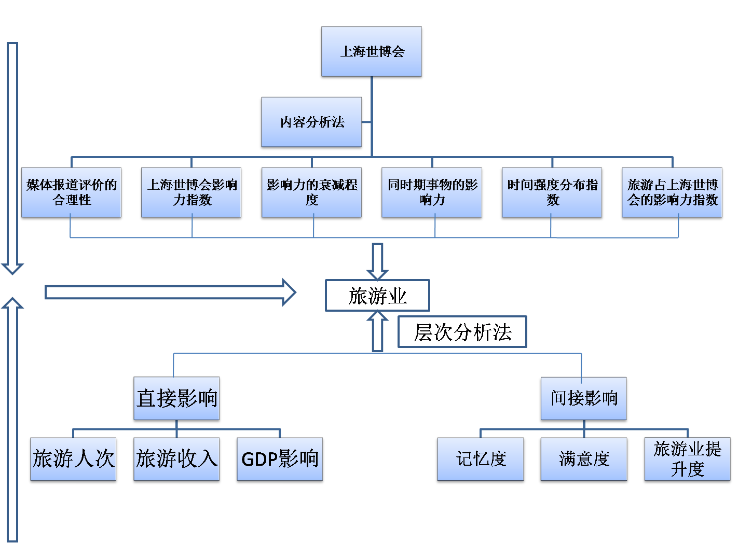

Slide 24
四、模型的建立与求解
4.1 模型一：上海世博会内容分析模型
4.1.1. 内容分析法原理
内容分析法是对定性资料进行定量分析的方法^{[2]}，同时“内容分析是一种对传播的明显内容进行客观、系统的定量描述的研究方法”^{[3]}。

Slide 25
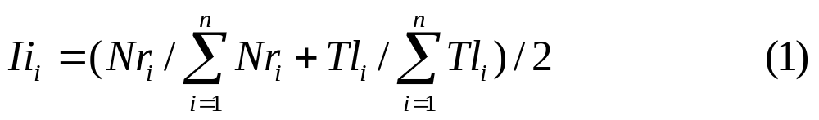
4.1.2. 影响力指数 Ii_{j} 模型的构建
1) 分析各个影响内容的影响力指数 Ii_{i} 的构建
因子(Variables)：报道篇数 Nr(Number of Reports)、报道延续时间 Tl(Time Lasting)。
影响力指数
其中 Ii_{i} 为任一内容 i 的影响力指数，Nr_{i} 为内容 i 的报道篇数，Tl_{i} 为内容 i 的报道字数。

Slide 26
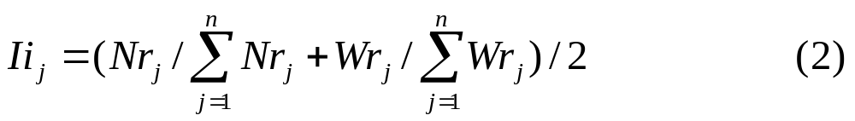
2) 分析分析各个时间段(年或月)的影响力指数 Ii_{j} 的构建
因子(Variables)：报道篇数 Nr(Number of Reports)、报道字数 Wr(Words of Reports)。
影响力指数
其中 Ii_{j} 为任一时段 j 的影响力指数，Nr_{j} 为时段 j 的报道篇数，Tl_{j} 为时段 j 的报道字数。

Slide 27
4.1.3. 利用媒体报道评价世博会影响力的合理性
(详细分析略)
以昆明世博会为例，研究得出世博会影响力与媒体报道的关系有明显规律：同步规律和正相关规律。
同步规律，即：媒体宣传报道文本与事件影响力在时间分布上，呈现同步增减的关系。

Slide 28
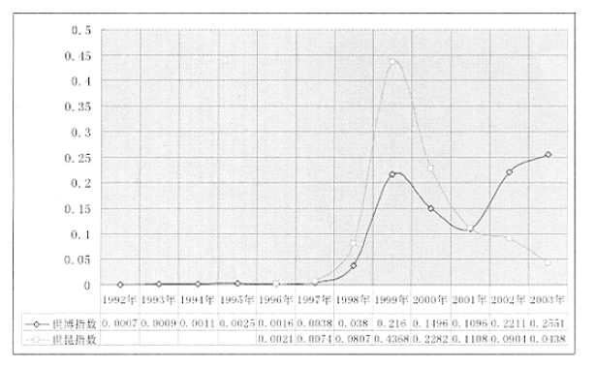
图中，“世昆指数”指昆明世博会的影响力指数，“世博指数”指世博会的影响力指数。影响力指数利用前述公式进行计算，相关数据在高校财经数据库上查得。

Slide 29
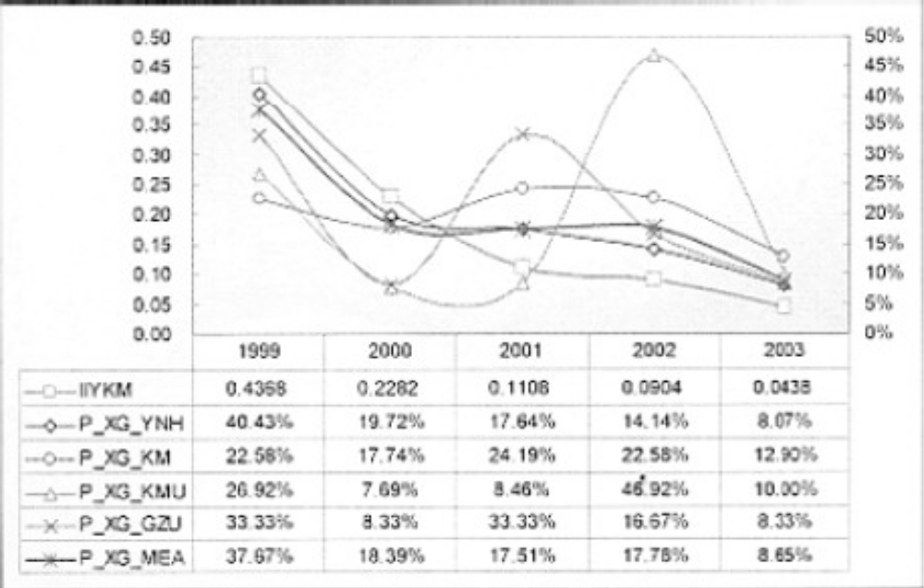
正相关规律，即：媒体宣传报道文本与事件影响力在时间分布上，呈现正相关的关系。

Slide 30
图中：IIYKM代表昆明世博会影响力指数，P_XG_YNH代表云南各地(州、市)家庭各年去世博园的比例，P_XG_KM代表昆明市外来家庭各年去世博园的比例，P_XG_KMU代表昆明大学生各年去世博园的比例，P_XG_GZU代表广州大学生各年去世博园的比例，P_XG_MEA代表抽样调查各年去世博园的平均比例。
从此图可以看出：可以看出 1999 年之后，昆明世博会影响力指数与去世博会的人次比例有很强的相关关系。

Slide 31
综上，可以发现，媒体报道的程度在很大程度上反映了世博会的影响力。上海世博会与昆明世博会的变化规律相似，故可以用媒体报道的程度来反映世博会的影响力。
而本文用媒体报道的篇数和字数来反映其程度。

Slide 32
4.1.4. 世博会影响力的时间规律
(详细分析略)
1) 2002 年至 2010 年上海世博会影响力指数的分布
通过世博会近几年相关报道的篇数及其字数，根据高校财经数据库查询得到相关报道的结果，以公式(2)计算，可以得到 2002 年至 2009 年上海世博会各年的影响力，并作出统计曲线如图所示。

Slide 33
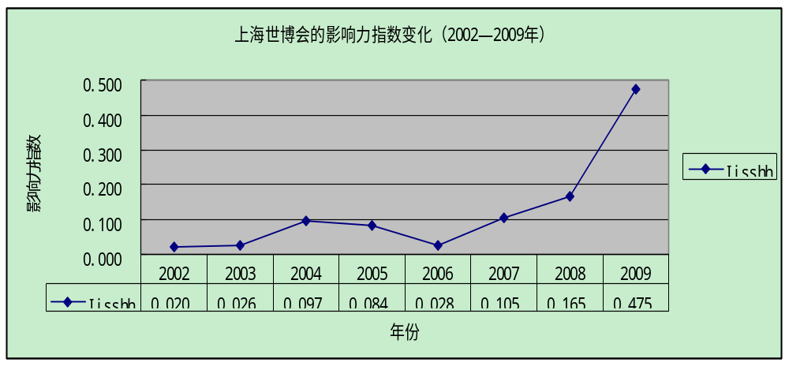

Slide 34
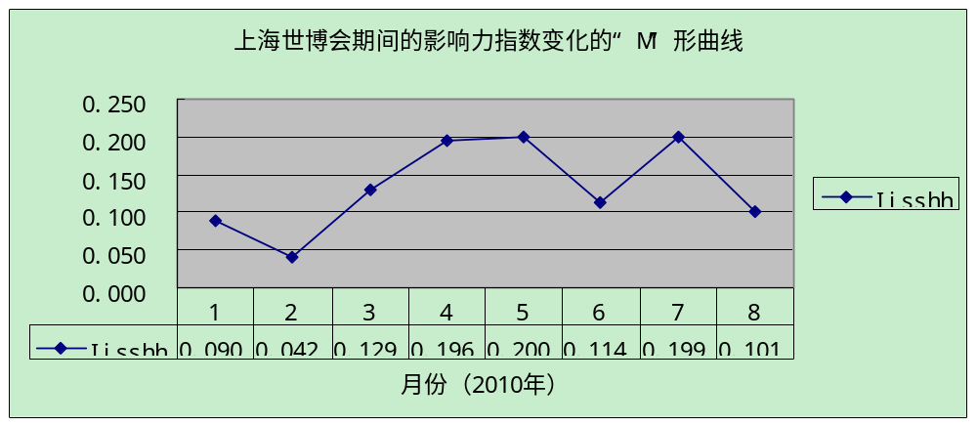
还可以计算初：在 2010 年 3 月至 8 月期间，上海世博会影响力指数呈现一条“M”形曲线，也就是一个双峰的曲线，其变动过程是：先快速增加、之后有所回落、再一次增加、最后大幅度迅速回落的变动趋势。

Slide 35
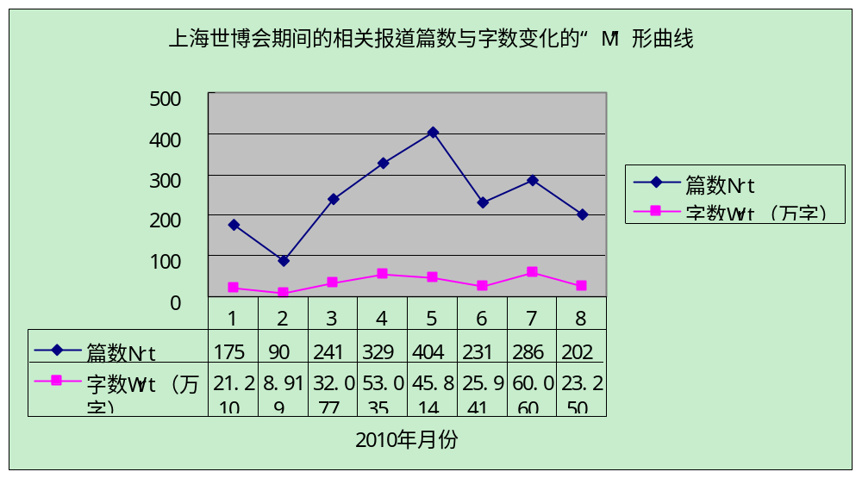
下图是在 2010 年 1 月至 8 月期间，有关上海世博会的报道篇数与字数。显然，它也呈现一条“M”形曲线，与相应的影响力曲线(上图)基本一致。

Slide 36
两图比较

Slide 37
2) 旅游占上海世博会的影响力指数
将相关数据代入公式(1)，即可算得上海世博会对旅游业的影响力指数为 42.5%，如下表。
 | 篇数 | 延续 | 影响力指数
世博会 上海 | 4697 | 120606 | 1.000
世博会 上海 旅游 | 893 | 79703 | 0.425

Slide 38
有资料表明：虽然各路专家提供的具体效益值有一点出入，但相当一致的是对旅游业的看好，旅游经济将受益最大^{[6]}。
前述部分是从总量入手，得出世博会对于旅游业的影响力指数。接下来为了更进一步分析旅游业这一最重要影响因素，将从最底层向上分析，就世博会对旅游业的直接影响与间接影响两方面的相关具体因素，建立 AHP 的影响力定量评估模型，得出上海世博会对旅游业的组合影响率。

Slide 39
4.2 模型二：时间序列预测模型
(详细分析略)
4.2.1. 时间序列预测模型原理
时间序列预测法是通过编制和分析时间序列，根据时间序列所反映出来的发展过程、方向和趋势，进行类推或延伸，借以预测下一段时间或以后若干年内可能达到的水平。

Slide 40
针对世博会而言，受益最直接的就是旅游业。2010 年上海世博会巨大的游客数量，毫无疑问地将给上海旅游业产生难以估量的积极影响。从上海市旅游局官方网站获得的相应数据也显示世博会对上海市 2010 年度入境游客数量有很大影响^{[7]}。

Slide 41
入境旅游人数的发展变化受到许多错综复杂的因素影响，它们共同作用的结果已然浓缩在时间序列历史观测值的变化之中。因此,本文直接分析入境旅游人数随时间变化的规律，而不细分出各影响因素进行多元回归。这也是考虑到多元回归的影响因素容易遗漏且不易取得准确数据，反而会造成预测精度的损失等因素。

Slide 42
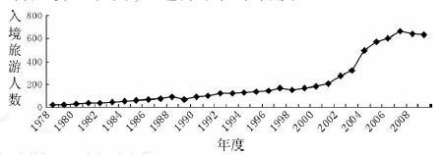
由下图观察发现，自改革开放以来，上海市每年接待的入境游客数量逐年增加，尤其是2000 年以后增长速度加快，呈指数增长趋势。而自约 2004 年起增长速度明显放缓又有趋于饱和之势。又考虑到可能受全球金融危机的影响，2008 年以后入境游客又呈减少趋势。

Slide 43
综合考虑各种因素，本文决定根据 2004 年至 2009 年前七个月的入境游客数量^{[9]}，采用时间序列预测的方法，选择合适的函数进行拟合，趋势外推出 2010 年没有世博会的情况下入境游客数量。而后采用本底趋势的思想，用 2010 年实际入境游客数量与预测值的差值来定量反映世博会的影响力。

Slide 44
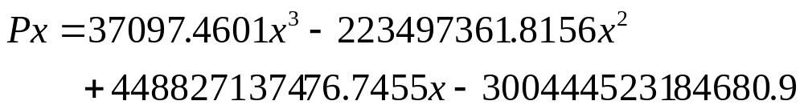
4.2.2. 时间序列预测模型实现方法与步骤
将表 2004 ~ 2009 年前七个月累计入境游客数量导入 MATLAB(代码见附录)中，分别采用线形、抛物线、三次多项式进行拟合，得到不同结果，绘图对比后显示三次多项式的拟合程度最高。其拟合多项式为：

Slide 45
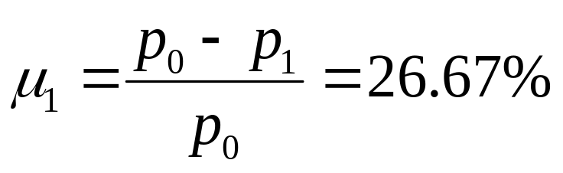
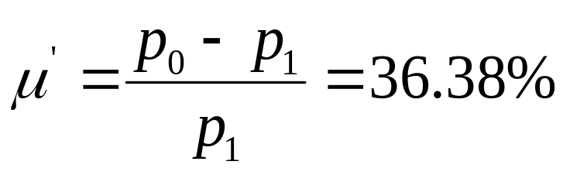
代入年份 X₁ = 2010，得到 2010 年入境游客的预测值 p₁ = 338.17 万人次，实际值 p₀ = 461.18 万人次，可得世博会的影响率为：
贡献率为：

Slide 46
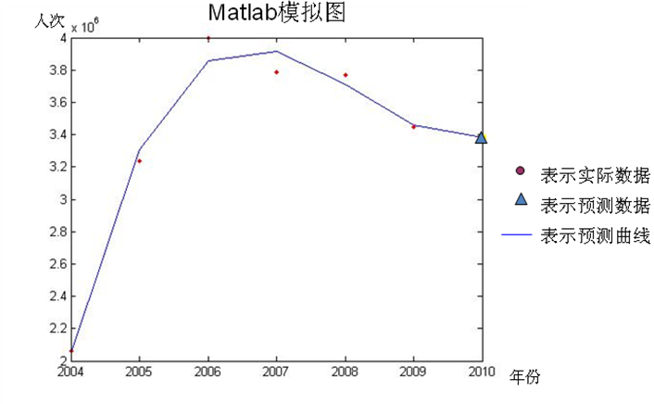

Slide 47
4.3 模型三：基于 AHP(层次分析法)的2010 世博会对上海旅游业的影响率的定量评估模型
(详细分析略)
旅游业作为一个涉及到餐饮、交通、文化等多个因素的行业，上海世博会对上海市旅游业综合影响的定量评估要考虑多个因素。从直接因素和间接因素两方面考虑：直接因素包括旅游人次增加、旅游收入增加、城市 GDP 增加；间接因素包括游客的记忆度、满意度、旅游产业的提升度。

Slide 48
4.3.1. AHP 框架
1) 建立问题的阶梯层次结构
建立世博会对上海旅游业影响的评价指标体系^{[8]}，如下表。

Slide 49
世博会 对旅游 业影响 (A) | 旅游人次(B1) | 入境游客人次(C1)
 |  | 国内旅游人次(C2)
 | 旅游收入(B2) | 入境旅游收入(C3)
 |  | 国内旅游收入(C4)
 | GDP(B3) | 上海市GDP(C5)
 |  | 旅游总收人占GDP百分比(C6)
 | 记忆度(B4) | 宣传力度(C7)
 |  | 自然环境(C8)
 |  | 人文风情(C9)
 | 满意度(B5) | 旅览服务(C10)
 |  | 交通状况(C11)
 |  | 食宿服务(C12)
 | 旅游产业提 升度(B6) | 商业机会(C13)
 |  | 企业知名度(C14)
 |  | 服务能力提升(C15)

Slide 50
2) 计算各层元素的组合权重
构建两两比较判断矩阵后，进行不完全层次结构的组合权重计算后，得到的 C1 ~ C15 权重向量为
Weight = [0.165490 0.082745 0.270640 0.135320
0.091755 0.030585 0.066998 0.010076
0.010607 0.012106 0.012106 0.060531
0.021108 0.021108 0.0088249]

Slide 51
直接因素包括旅游人次增加、旅游收入增加、城市 GDP 增加；间接因素包括游客的记忆度、满意度、旅游产业的提升度。

Slide 52
综合考虑各种因素，本文决定根据 2004 年至 2009 年前七个月的入境游客数量^{[9]}，采用时间序列预测的方法，选择合适的函数进行拟合，趋势外推出 2010 年没有世博会的情况下入境游客数量。而后采用本底趋势的思想，用 2010 年实际入境游客数量与预测值的差值来定量反映世博会的影响力。

Slide 53
4.3.2. 世博会对上海旅游业直接影响(C1~C6)
世博会对上海旅游业直接影响是指世博会的成功举办给予上海旅游业带来的直接收入。这里主要使用旅游人次、旅游收入、GDP 影响三个指标来衡量。

Slide 54
由于上海世博会尚未结束，有关数据缺失。考虑到上海世博会预期参观游客将达到 7000 万人次，根据历史上较为成功的 1970 年大阪世博会、1992 年西班牙塞维利亚世博会、2005 年日本爱知县世博会、1999 昆明世界园艺博览会的参观人数和对当地旅游业影响，并假设上海世博会对上海旅游业直接因素的影响(C1~C6)与以上世博会的影响力类似，由以上几届世博会与上海世博会相比参观人数的增加，采用简单线性比较的方法，量化对旅游业的影响，得到如下表的数据。

Slide 55
影响因素 | 世博会预测影响率 μ_{i} (%)
C1：入境游客人次 | 26.67
C2：国内旅游人次 | 42.65
C3：入境旅游收入 | 32.96
C4：国内旅游收入 | 50.54
C5：上海市 GDP | 0.80
C6 旅游总收入占 GDP 百分比 | 21.12

Slide 56
4.3.3. 世博会对上海旅游业间接影响(C7~C15)的 IPA 模型
世博会对上海旅游业间接影响是指世博会的成功举办给予上海今后旅游业带来的间接收入。这里主要使用记忆度，满意度和提升产业度三个指标来衡量。

Slide 57
1) 旅游者对旅游特征重要性与绩效感知项调查表
本模型通过采用重要性—绩效分析模型(IPA)的研究方法，对上海世博会旅游的 23 项旅游者对旅游特征感知项的进行了调查和评价(调查对象：上海大学生、上海市各区家庭居民参观世博园的国内外游客、旅行社负责人等；调查地点：上海市区，各高校，世博园内，旅行社)。
最终调查结果，如下表。

Slide 58
上海世博会旅游特征的重要性与绩效感知(N=533)
编号 | 上海世博园旅游特征 | 重要性 |  | 绩效 |  | 均值差异 | t 值 | 显著性
 |  | 平均得分 | 标准偏差 | 平均得分 | 标准偏差
1 | 让世界更多的了解上海 | 8.59 | 0.897 | 8.53 | 1.021 | 0.36 | 6.148 | 0.000
2 | 提升社会形象 | 8.24 | 0.954 | 7.82 | 1.005 | 0.42 | 6.858 | 0.000
23 | 提供更多的娱乐机会 | 7.08 | 1.249 | 6.47 | 1.253 | 0.11 | 1.307 | 0.192
注：各项特征的绩效感和重要性感基于在 1~10 的 Likert 变量测量尺上的平均得分。重要性 a：1 = 极不重要，3 = 不重要，5 = 一般，7 = 重要，9 极重要；绩效 b：1 = 极不满意，3 = 不满意，5 = 一般，7 = 满意，9 极满意(2, 4, 6, 8 介于二者之间)。

Slide 59
2) 层次结构
根据重要性—绩效分析模型(IPA)的数据统计，可以将 23 项大致分成 9 项，并且形成目标层的最低准则层，层次模型如下表。

Slide 60
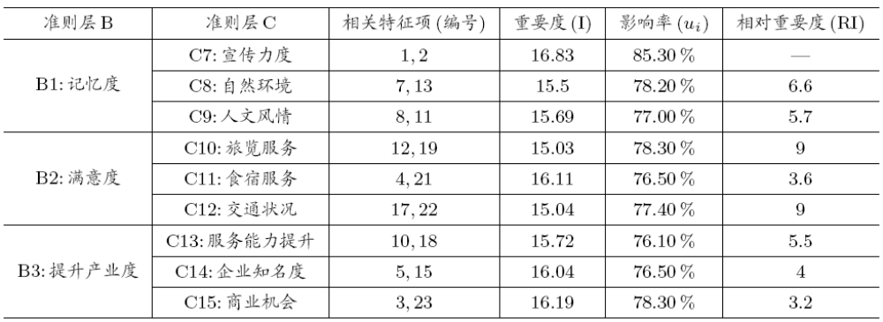

Slide 61
3) 层次法重要度和特征项影响率的确定
将相关特征项的重要度平均得分加和得到重要度 I。
当比较 C7 与 C8~C15 之间的相对重要度时，利用 C7 与 C8~C15 之间的重要度之间的差再乘以 5 以作为调整得到相对重要度，即：
RI = 5(I_{i} − I_{j})，i, j = 7, 8, …, 15
例如，可以得到 C7 相对于 C8 的相对重要度为 6.6。

Slide 62
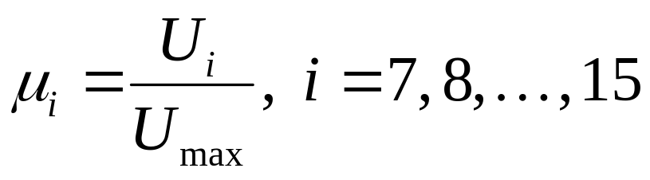
特征值影响率反映了 C 层准则层各项对于上海旅游业的影响。所以我们用绩效平均得分与绩效分的满分值之比作为特征项影响率，即
其中 U_{i} 为第 i 个特征项的绩效平均得分，此处U_{max} = 10。

Slide 63
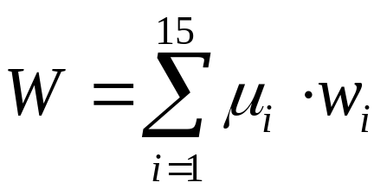
4) 综合计算世博会对旅游业的影响
至此，我们已经得到了影响因素 C1~C15 对旅游业影响的权重值以及各预测影响率 μ_{i}。世博会对旅游业的综合影响率为两者对应乘积的和：
根据预测数据，得到上海世博会对上海旅游业的影响率 W = 42.21%。

Slide 64
五、结论
1) 经过模型建立与求解可以得到内容分析模型(自上而下)计算得到的上海世博会对上海旅游业的影响力为 42.5%；而通过层次分析模型 AHP(自下而上)得到的上海世博会对上海旅游业的影响率为 42.21%。两者近似相等。所以可以认为本论文对于上海旅游业影响的量化分析比较客观可靠。

Slide 65
2) 通过建立内容分析模型，我们还能得到反映上海世博会影响力特征的一系列曲线和参数，包括上海世博会举办期间的影响力指数变化的“M”形曲线，上海世博会举办前的影响力指数变化(2002 年至 2009 年)，上海世博会举办后影响力的时间衰减模拟曲线以及南非世界杯，北京奥运会对上海世博会影响力指数影响的曲线和重要的参数 R 值。有了这些辅助数学工具，我们可以更加直观理性的衡量和评价世博会的影响力。

Slide 66

谢谢

